Slide 1



יום א'

Slide 2
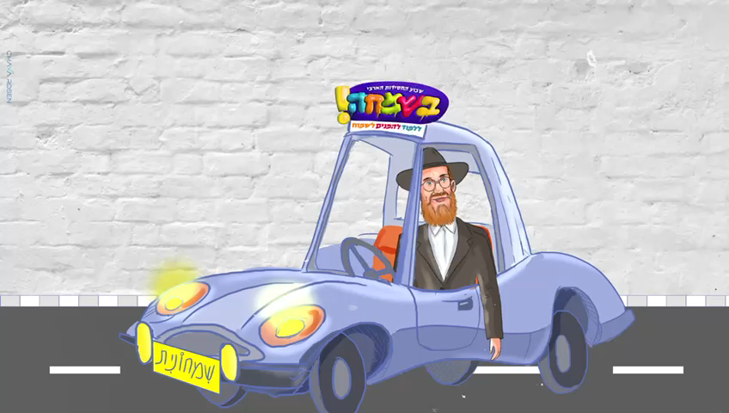

Slide 3

חיים בשמחה

Slide 4

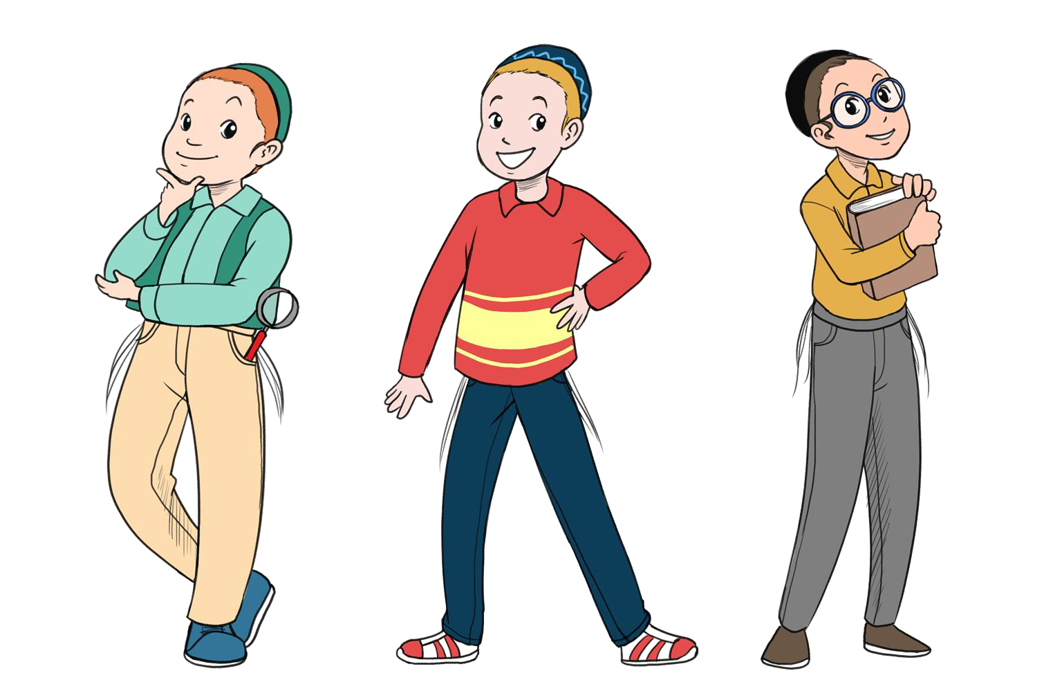

אוף, נמאס לי כבר.
דוד, מה קרה? ממה נמאס לך?

Slide 5
עוד פעם חזרות, ועוד פעם. אולי 1,000 פעמים כבר חזרנו על התנועות. אין לי כוח.
לא יאומן! אתה נראה ממש מסכן, וזה אתה! שלפני שבוע קפצת עד התקרה מרוב התרגשות על התפקיד שקיבלת.

Slide 6
ממש מוזר.
כל כך רצית להיבחר למקהלה, קיבלת אפילו את החלק של הסולו, ועכשיו אתה מתלונן שקשה לך?
נכון, צריך הרבה להתאמן, אבל זכית בתפקיד מיוחד!
כמעט כל אחד ישמח להחליף אותך, ויעשה את כל האימונים האלו בשמחה רבה!
אהממ... האמת שאתה צודק. האימונים אמנם מתישים, אבל ברגע שאני נזכר בתפקיד שלי, ומדמיין את עצמי שר על הבמה –
אז גם החזרות הופכות להיות נעימות יותר ואפשר אפילו להתאמן בשמחה!

Slide 7
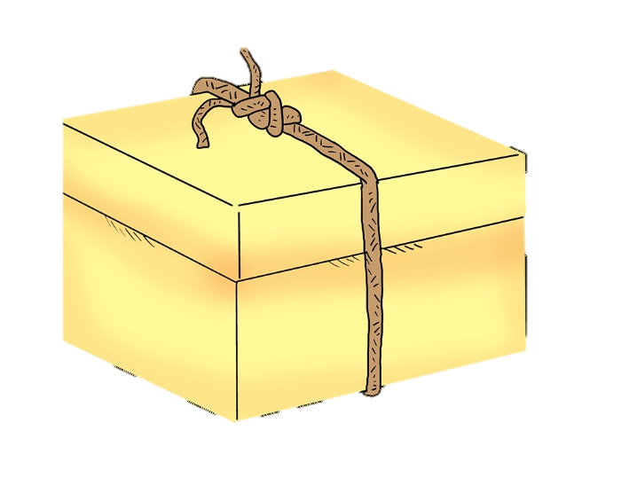
כשמבצעים מטלה קשה, אם היא חשובה ויקרה לנו, לא מרגישים את הכובד.
גלו מה יש בארגז ותבינו מדוע קל ונעים לסחוב אותו...

Slide 8

1
עֲבוֹדַת הַשֵּׁם צְרִיכָה לְהֵעָשׂוֹת בְּשִׂמְחָה!
כְּמוֹ שֶׁנֶּאֱמַר בִּתְהִלִּים (ק,ב): "עִבְדוּ אֶת ה' בְּשִׂמְחָה".
הסתכלו בדף "יוצאים למסע בשבילי השמחה".
ופתרו את החידה

Slide 9

אַחַת הַתּוֹרוֹת שֶׁהַבַּעַל שֵׁם טוֹב אָמַר בְּיוֹם הֻלַּדְתּוֹ, חַ"י בֶּאֱלוּל, הִיא: "יְהוּדִים הֵם שְׂמֵחִים עַל שֶׁזָּכוּ לִהְיוֹת עַבְדֵי הַשֵּׁם".
(נִדְפַּס בְּכֶתֶר שֵׁם טוֹב, הוֹסָפוֹת, סִימָן ג)

Slide 10
בספר דברים מפורטים עונשים שונים שיגיעו לבני ישראל בגלל...
"אשר לא עבדת את ה' אלהיך בשמחה וגו'" (דברים כ"ח מ"ז).
האריז"ל מפרש שהפסוק וכל הדברים הלא טובים שמתוארים לפני כן מתייחס ליהודי שכן עובד את ה', אבל בלי שמחה…

Slide 11
2
מספרים על רבי לוי-יצחק מבארדיטשוב, שפעם נכנס אליו יהודי בבוקר כשאמר את ברכות-השחר, וראה אותו רוקד מרוב שמחה. התפלא אותו יהודי, על מה השמחה הגדולה?
גרד את הסידור
בגיליון ותגלה

Slide 12
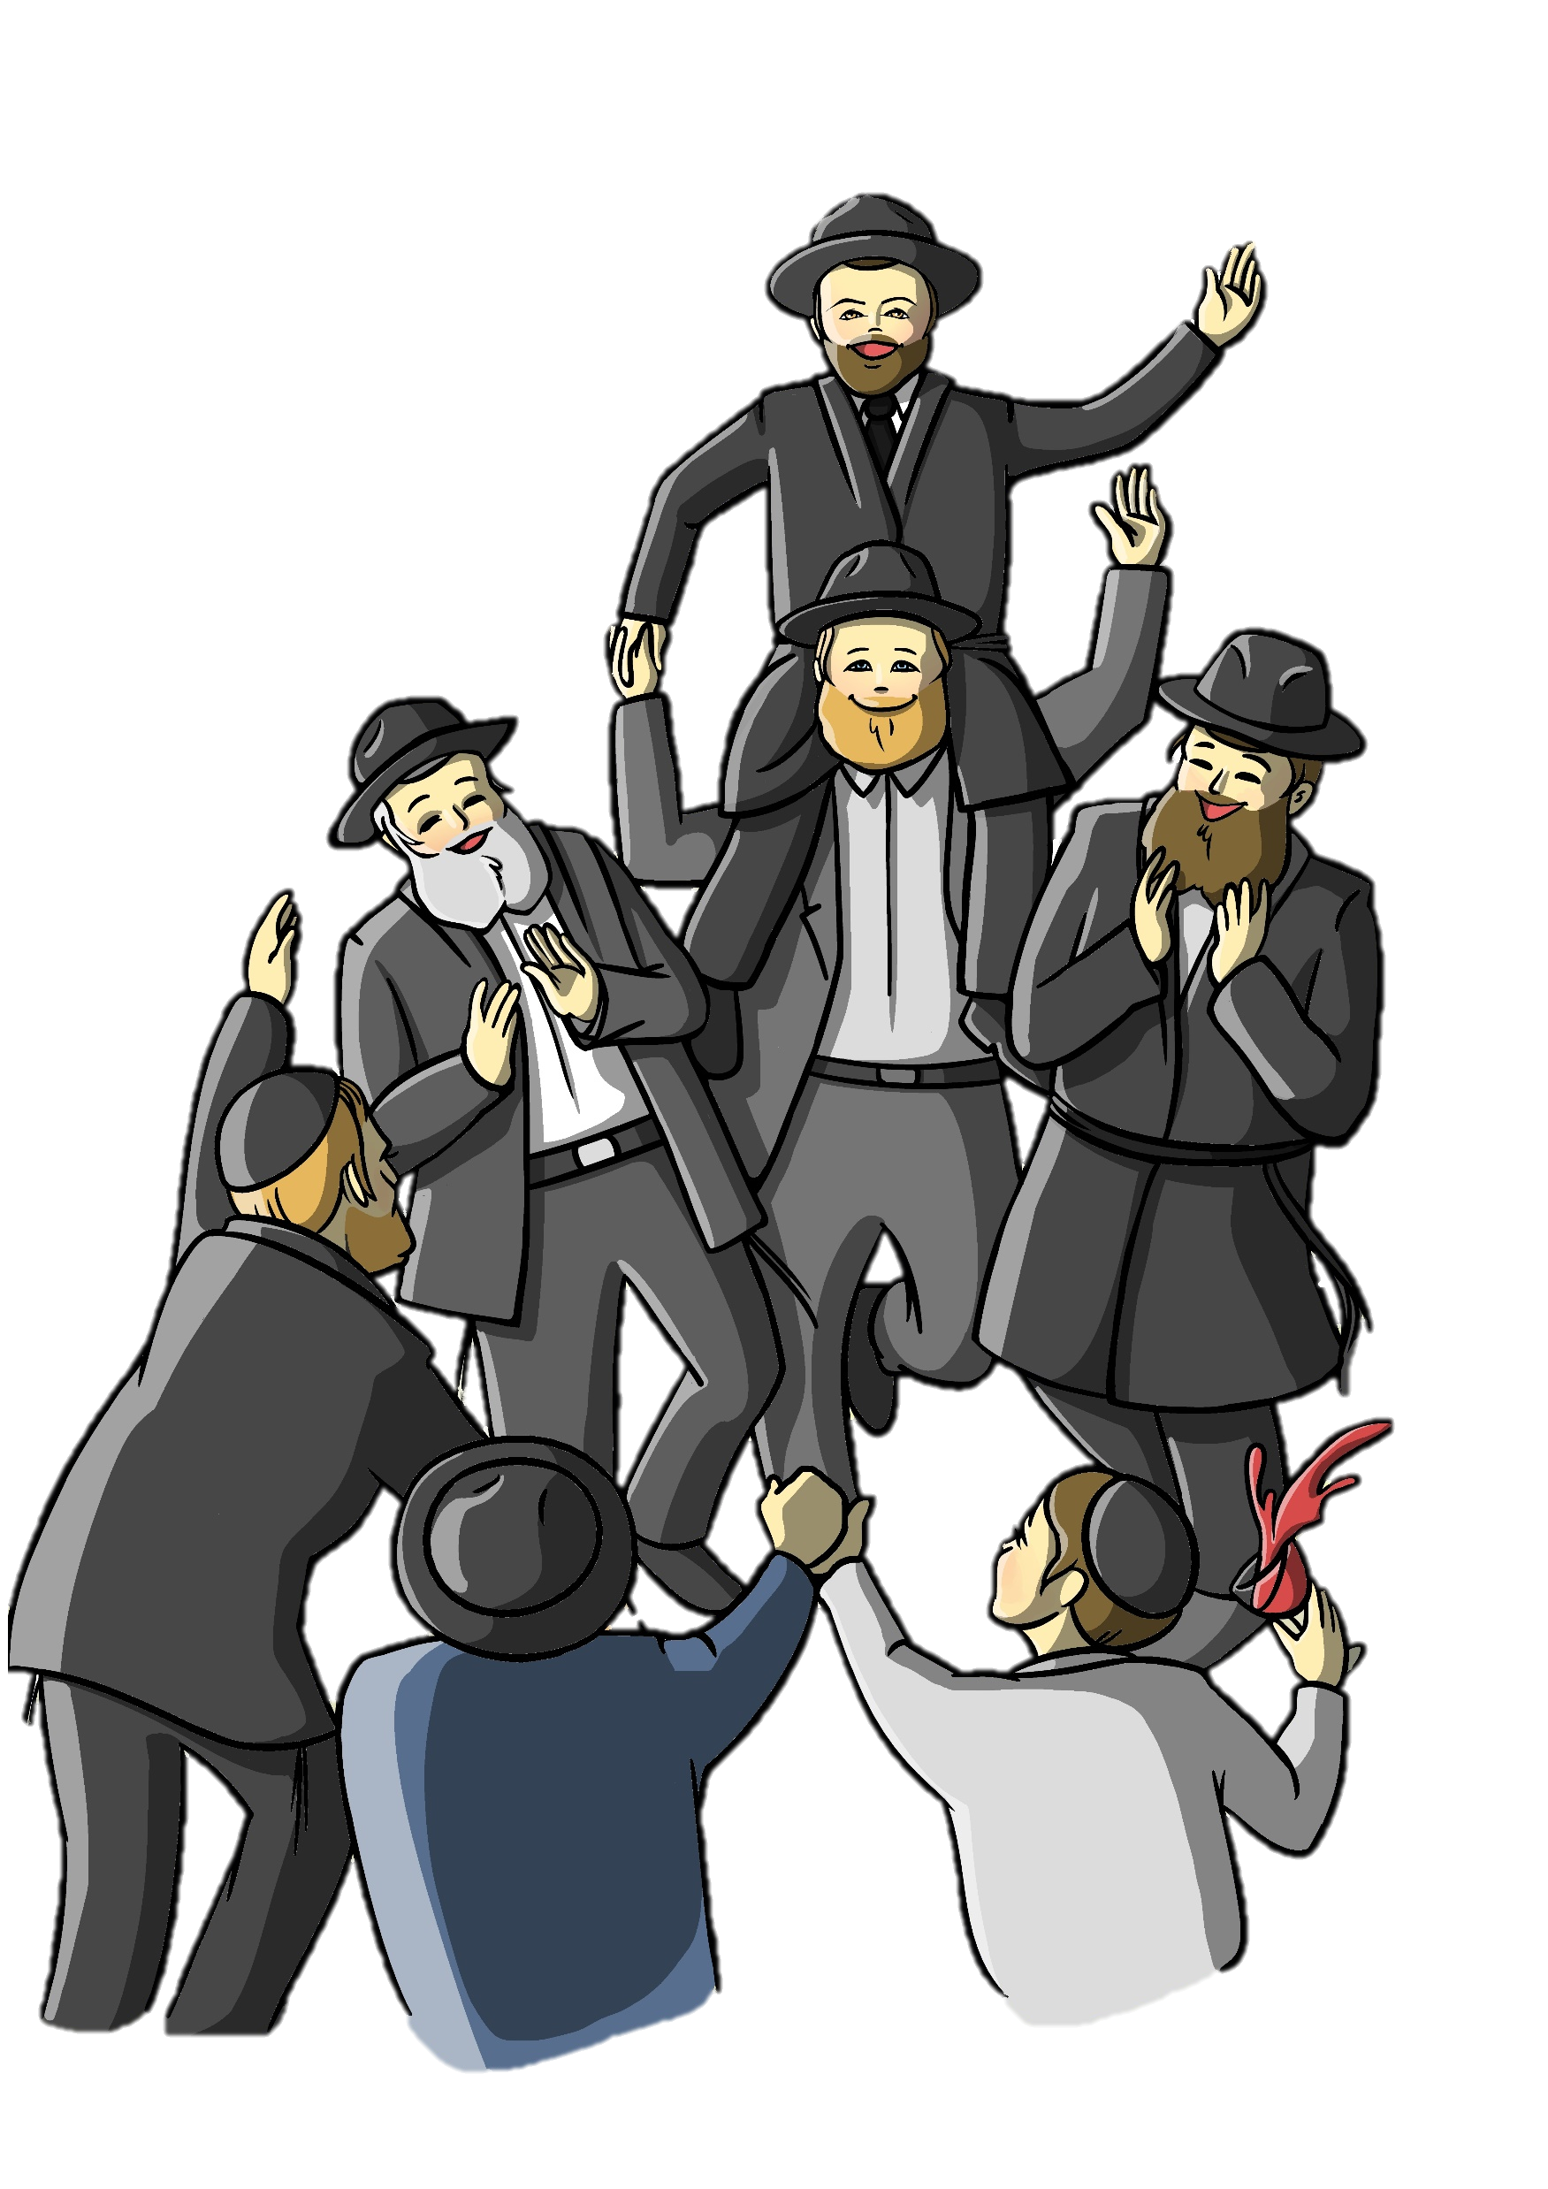
ענה רבי לוי יצחק שכשהגיע לברכה "שלא עשני גוי"
חשב על האושר שזכה לו, להיות יהודי!
כיוון שכך, יצא מיד בריקוד מרוב שמחה!

Slide 13
כיצד תרגישי?
3
בקרוב מגיעה אליך הביתה אורחים ממש חשובים ומכובדים, שמאוד היית רוצה לפגוש.
כיצד תרגיש?
גרד את הבית ותגלי
מי האורח!

Slide 14
הקב"ה מגיע להתארח אצלינו, בכל פעם שאנו מקיימים מצווה, איזה זכות! איזו שמחה!
"ישמח ישראל - בעושיו, פירוש שכל מי שהוא מזרע ישראל, יש לו לשמוח בשמחת ה', אשר שש ושמח בדירתו בתחתונים"

Slide 15
משחק
'רוצה לשמוח ב...'

Slide 16
שלב א
כל אחד מקבל דף ריק.
בראש הדף כתוב מצווה שקשה לך לקיים בשמחה.

Slide 17
שלב ב
העבר את הדף למי שיושב לימינך.
בדף שקבלת תמצא מצווה שקשה לחבר לקיים, חשוב על רעיון/טיפ שיעזור לו לקיים מצווה זו בשמחה.
אחרי שסיימת לכתוב קפל את הדף כך שהתוכן יהיה מכוסה.

Slide 18
שלב ג
מעבירים שוב את הדפים, כל אחד למי שיושב לימינו.
כעת, רשום טיפ בדף שהגיע אליך.

Slide 19
סיום
ניתן להקריא את הטיפים שהחברים כתבו כיצד לקיים בשמחה מצוות שונות.

